Slide 1
บทที่ 5 แผนภูมิควบคุมสำหรับคุณลักษณะ

Slide 2
บทนำ
คุณลักษณะ หมายถึง ลักษณะทางคุณภาพที่สอดคล้องหรือไม่สอดคล้องกับมาตรฐานการผลิต แบ่งเป็น 2 ชนิด คือ
1. เมื่อไม่สามารถวัดค่าออกมาเป็นตัวเลขได้ เช่น ความสวยงาม สี หรือรอยตำหนิ เป็นต้น
2. เมื่อสามารถวัดออกมาเป็นตัวเลขได้แต่ไม่วัดเนื่องจากเสียเวลา เสียค่าใช้จ่าย เช่น น้ำหนัก ความยาว เป็นต้น ดังนั้นจึงอาจใช้ go no go gage วัดแทนเพื่อความสะดวกรวดเร็วและไม่สิ้นเปลืองค่าใช้จ่าย

Slide 3
ข้อจำกัดของแผนภูมิควบคุมชนิดแปรผัน
1. ไม่สามารถใช้กับคุณลักษณะได้ เพราะว่าค่าทางคุณลักษณะนั้นไม่สามารถเปลี่ยนเป็นค่าทางตัวเลขได้ เช่น ชิ้นส่วนไม่ครบ สีไม่ถูกต้อง
2. มีค่าแปรผันที่ต้องควบคุมหลายค่า หากต้องใช้แผนภูมิควบคุมชนิดแปรผันเพื่อควบคุมค่าแปรผันหนึ่งค่า จะทำให้มีแผนภูมิควบคุมเป็นจำนวนมาก ซึ่งจะทำให้สียค่าใช้จ่ายและเวลา
ชนิดของแผนภูมิควบคุมสำหรับคุณลักษณะ
1. แผนภูมิควบคุมสำหรับจำนวนของเสีย (nonconforming units)
2. แผนภูมิควบคุมสำหรับรอยตำหนิ (nonconforming)

Slide 4
แผนภูมิควบคุมสำหรับจำนวนของเสีย
แผนภูมิ P
เมื่อ p = สัดส่วนของเสียในตัวอย่าง หรือ Subgroup
n = จำนวนตัวอย่าง หรือ Subgroup
np = จำนวนของเสียในตัวอย่าง หรือ Subgroup

Slide 5
ตัวอย่างแผนภูมิ P
Ex. ในการทำงานกะแรก เมื่อทำการตรวจสอบการส่งหนังสือพบว่ามีจำนวนความไม่สอดคล้องเกิดขึ้น 5 หน่วยจากตัวอย่าง 450 หน่วย ในกะนั้นมีการส่งหนังสือทั้งสิ้น 15000 หน่วย จงคำนวณหาสัดส่วนของเสีย

Slide 6
จุดประสงค์ของแผนภูมิ P
1. หาระดับคุณภาพโดยเฉลี่ย
2. เมื่อมีการเปลี่ยนแปลงเกิดขึ้น จะได้แจ้งผู้บริหาร
3. ปรับปรุงคุณภาพ
4. ประมาณประสิทธิภาพการทำงาน
5. เพื่อบ่งบอกว่าจุดใดควรจะใช้ หรือ chart
6. เพื่อให้ทราบคุณภาพสินค้าก่อนส่งให้ลูกค้า

Slide 7
การสร้าง p-chart สำหรับจำนวนตัวอย่างคงที่
1. เลือกลักษณะคุณภาพที่จะควบคุม
2. เลือกจำนวนตัวอย่าง
3. เก็บข้อมูล
4. คำนวณหาเส้นกึ่งกลางและเส้นขอบเขต

Slide 10
การสร้าง p-chart สำหรับจำนวนตัวอย่างคงที่
5. สร้างและปรับเส้นกึ่งกลางและเส้นควบคุม
6. เขียนเส้นกึ่งกลางและเส้นควบคุม

Slide 11
การแสดงแผนภูมิควบคุม
ในการแสดงแผนภูมิควบคุม p-chart นั้นสามารถที่จะแสดงข้อมูลได้หลายแบบ เช่น เปอร์เซ็นต์ของเสีย สัดส่วนของดี หรือเปอร์เซ็นต์ของดี ดังแสดงต่อไปนี้

Slide 12
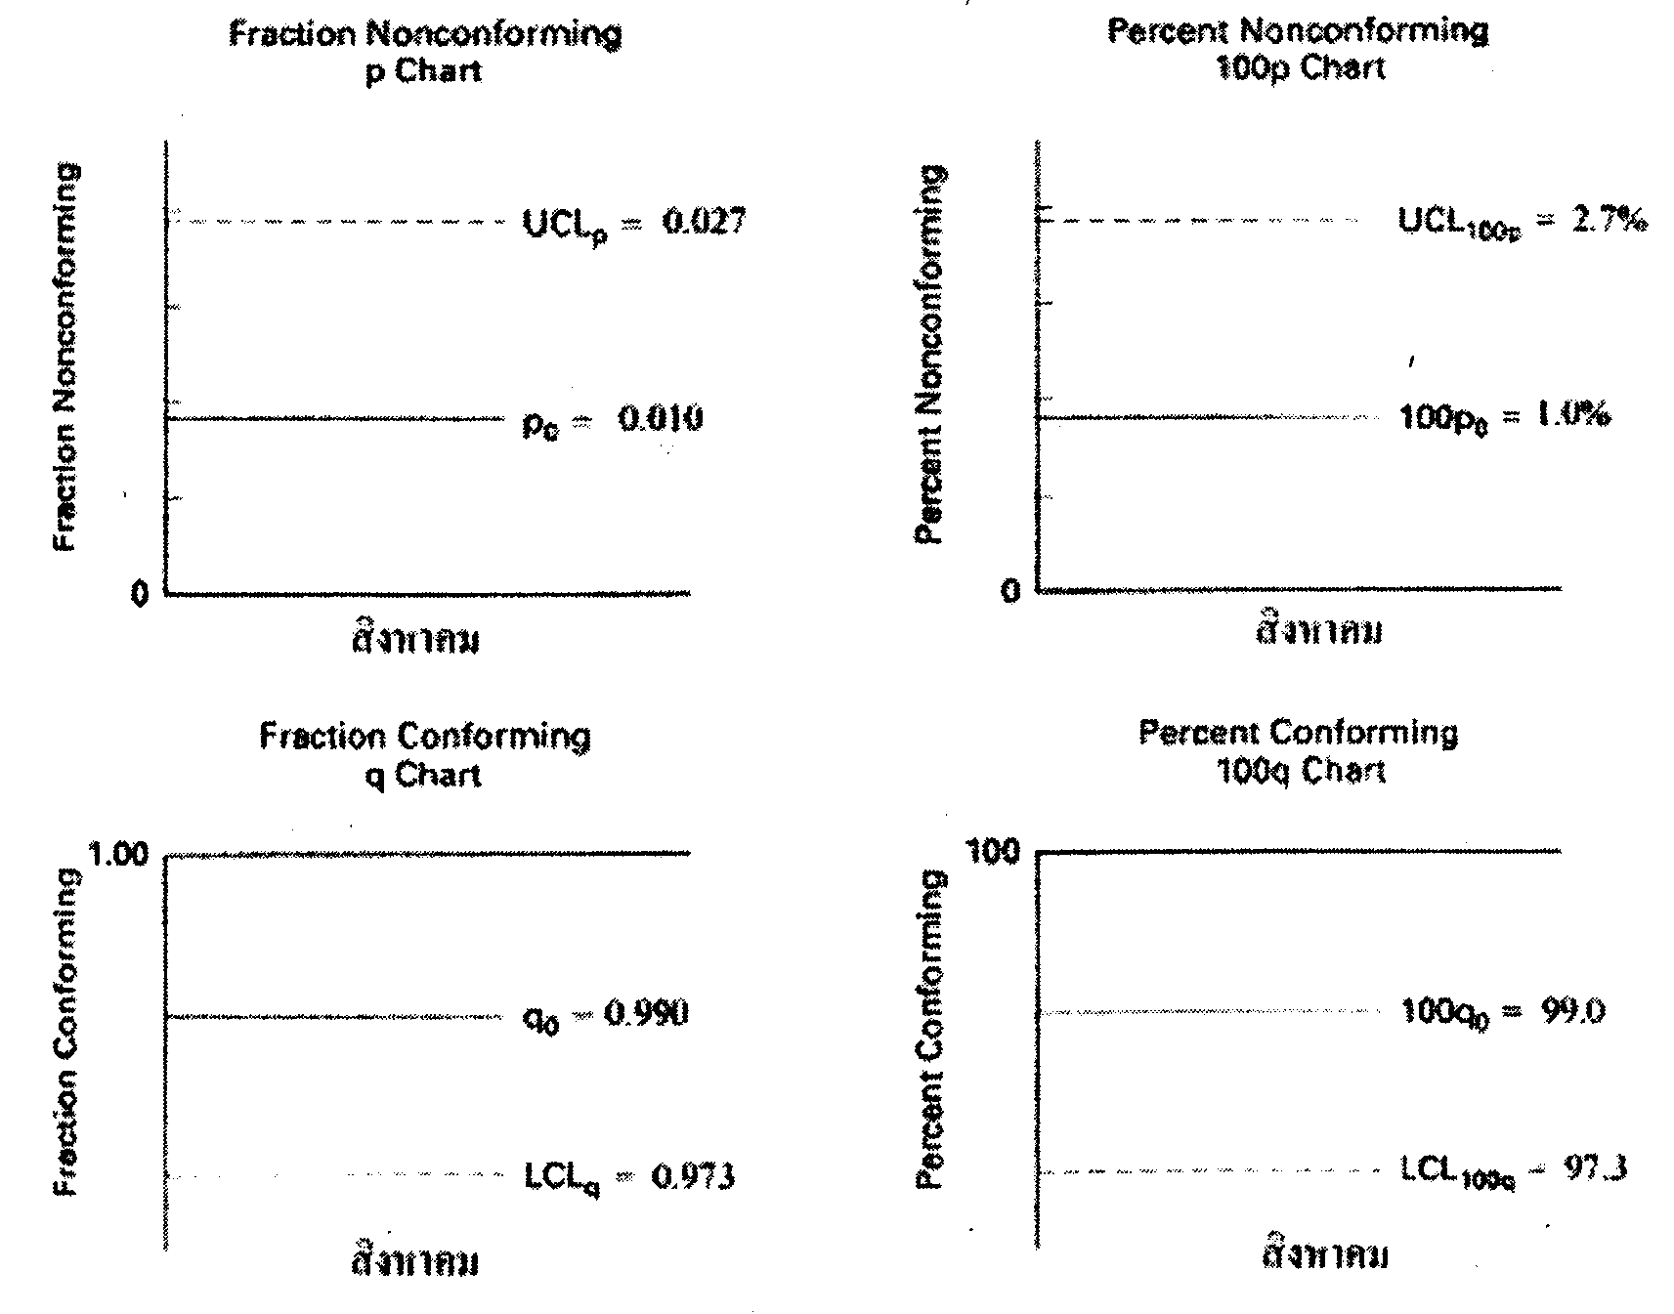
การแสดงแผนภูมิควบคุม

Slide 13
การสร้าง p-chart เมื่อจำนวนตัวอย่างไม่คงที่
1. เลือกลักษณะคุณภาพที่จะควบคุม
2. เลือกจำนวนตัวอย่าง
3. เก็บข้อมูล
4. คำนวณหาเส้นกึ่งกลางและเส้นขอบเขตของแต่ละกลุ่มย่อย

Slide 14
การสร้าง p-chart เมื่อจำนวนตัวอย่างไม่คงที่
5. สร้างและปรับเส้นกึ่งกลางและเส้นควบคุม

Slide 15
ตัวอย่าง p-chart จำนวนตัวอย่างไม่คงที่ หน้า 65
คำนวณหาเส้นกึ่งกลาง
คำนวณหาเส้นควบคุมของแต่ละกลุ่มตัวอย่าง
วันที่ 29 มี.ค.
วันที่ 30 มี.ค.

Slide 16
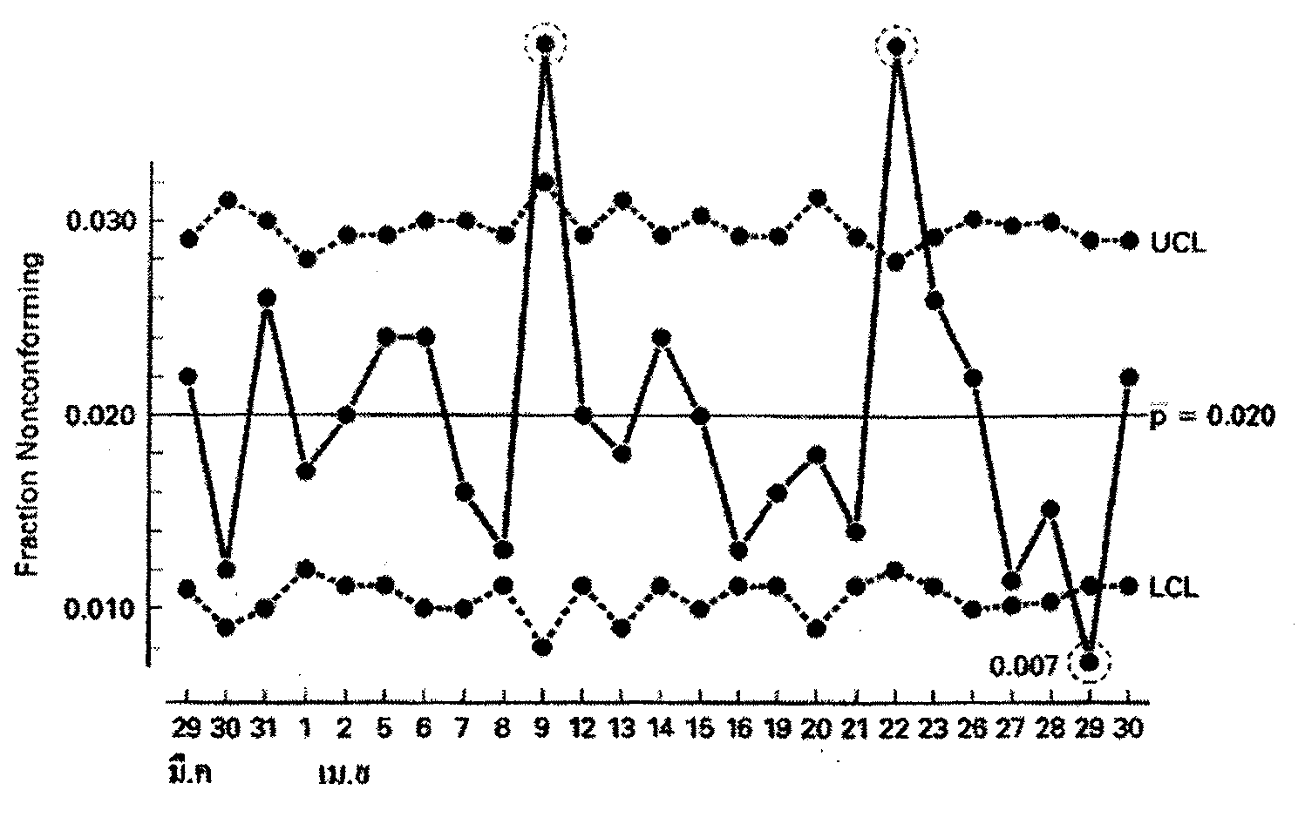
กราฟที่ได้จากตัวอย่าง

Slide 17
ตัวอย่าง p-chart จำนวนตัวอย่างไม่คงที่
จากกราฟที่ได้จะเห็นว่ามีจุดที่อยู่นอกเส้นควบคุม 3 จุดนั้นคือ 9 เม.ย. 22 เม.ย. และ 29 เม.ย. ทำการพิจารณาถึงสาเหตุที่เกิดขึ้นแล้วตัดออก แล้วทำการคำนวณค่าใหม่ได้ดังนี้
จากนั้นคำนวณหาเส้นควบคุมซึ่งข้อมูลเดือนพ.ค. ดังแสดงต่อไปนี้
Subgroup | Number Inspected(n) | Number Noncon(np)
3 พ.ค. | 1535 | 31
4 | 2262 | 28
5 | 1872 | 45

Slide 18
ตัวอย่าง p-chart จำนวนตัวอย่างไม่คงที่
คำนวณเส้นควบคุมในวันที่ 3 พ.ค.

Slide 19
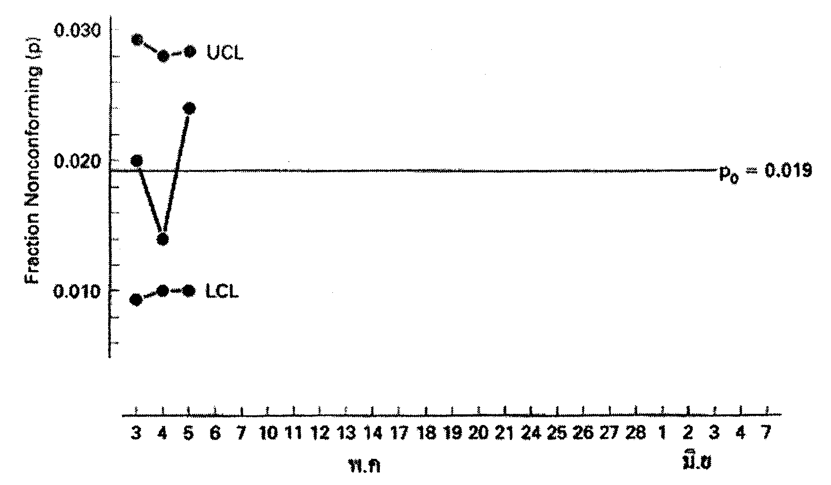
กราฟที่ได้จากตัวอย่าง

Slide 20
แผนภูมิความไม่สอดคล้อง
หรือ np chart จะคล้าย p chart แต่ np chart จะถูกใช้เพื่อพนักงานในสายการผลิต เพราะจะเข้าใจง่ายกว่า ผลการตรวจก็แสดงลงในแผนภูมิได้เลยโดยไม่ต้องคำนวณ

Slide 21
ตัวอย่าง np chart
Ex.บริษัทได้สุ่มตรวจเอกสารจำนวน 200 ชุด/วัน จากจำนวนเอกสารทั้งหมด 6000 ชุด จากข้อมูลที่ได้บันทึกไว้ค่าสัดส่วนของเสียมีค่าเท่ากับ 0.075

Slide 22
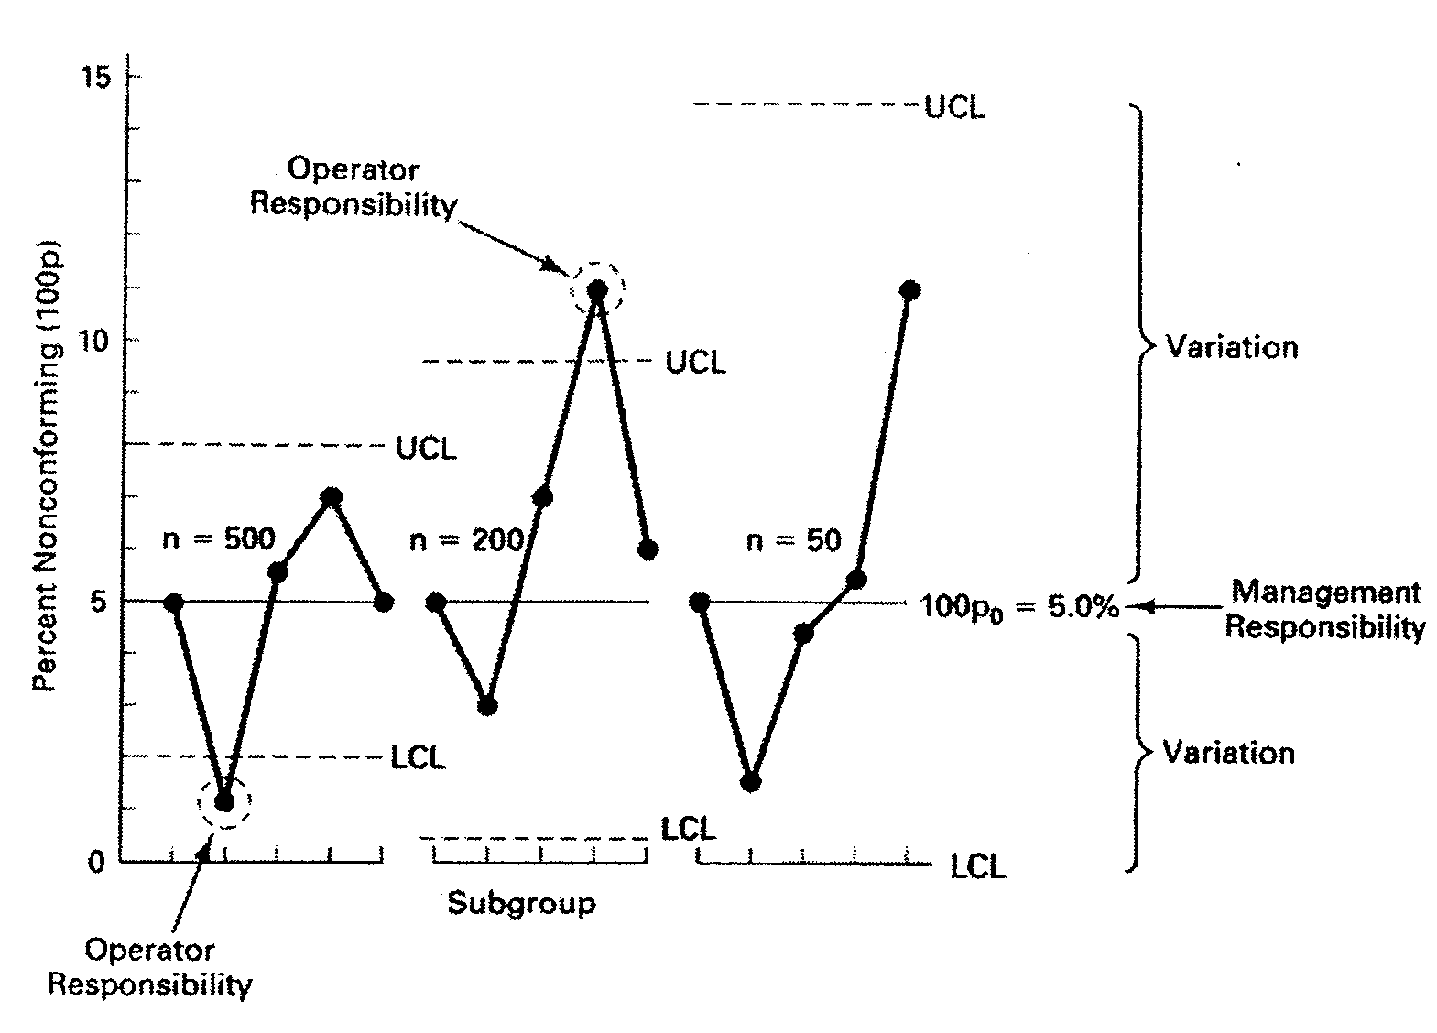
ความสามารถในการผลิต
ความสามารถในการผลิต สำหรับค่าคุณลักษณะคือเส้นกึ่งกลาง(CL)

Slide 23
แผนภูมิควบคุมสำหรับจำนวนความไม่สอดคล้อง
ใช้ควบคุมรอยตำหนิที่ทำให้สินค้าเป็นของเสียและใช้เมื่อ
1. เพื่อหาระดับคุณภาพโดยเฉลี่ย
2. เพื่อเป็นข้อมูลให้ผู้บริหารทราบ เมื่อระดับคุณภาพเปลี่ยนแปลง
3. เพื่อปรับปรุงคุณภาพ
4. เพื่อประเมินประสิทธิภาพในการทำงาน
5. เพื่อเป็นข้อมูลว่าจะใช้แผนภูมิอื่นเพิ่มเติมหรือไม่
6. เพื่อเป็นข้อมูลที่บอกถึงคุณภาพของผลิตภัณฑ์ก่อนที่จะส่งไปให้ลูกค้า

Slide 24
การสร้างแผนภูมิ c
1. เลือกว่าจะควบคุมอะไร
2. เลือกขนาดกลุ่มตัวอย่างและวิธีการเก็บตัวอย่าง
3. เก็บข้อมูล
4. คำนวณ trial central line และ control limits

Slide 25
การสร้างแผนภูมิ c
5. สร้างและปรับปรุงเส้นกึ่งกลางและเส้นควบคุม

Slide 26
แผนภูมิ u chart
ใช้เมื่อจำนวนตัวอย่างไม่คงที่ และสามารถใช้เมื่อจำนวนตัวอย่างในกลุ่มตัวอย่างมีค่าคงที่ได้เช่นกัน และสามารถคำนวณได้ดังนี้

Slide 27
Questions & Answers

